Slide 1
Java Style Guide

Slide 2
코딩 스타일 가이드의 필요성
코딩 스타일 가이드는 다음과 같은 이유로 프로그래머에게 있어서 중요성을 지닌다.
소프트웨어의 생명주기에 있어서 비용의 80%이상이 관리에 소요된다.
코드 스타일 가이드는 소프트웨어의 가독성(Readability)을 높여 주며 개발자로 하여금 새로운 코드를 보다 빠르고 완벽하게 이해하도록 한다.
재작업으로 발생하는 error를 예방 할 수 있다.
이를 위해 소프트웨어 작성자 모두가 코딩 스타일 가이드를 반드시 준수해야 한다.

Slide 3
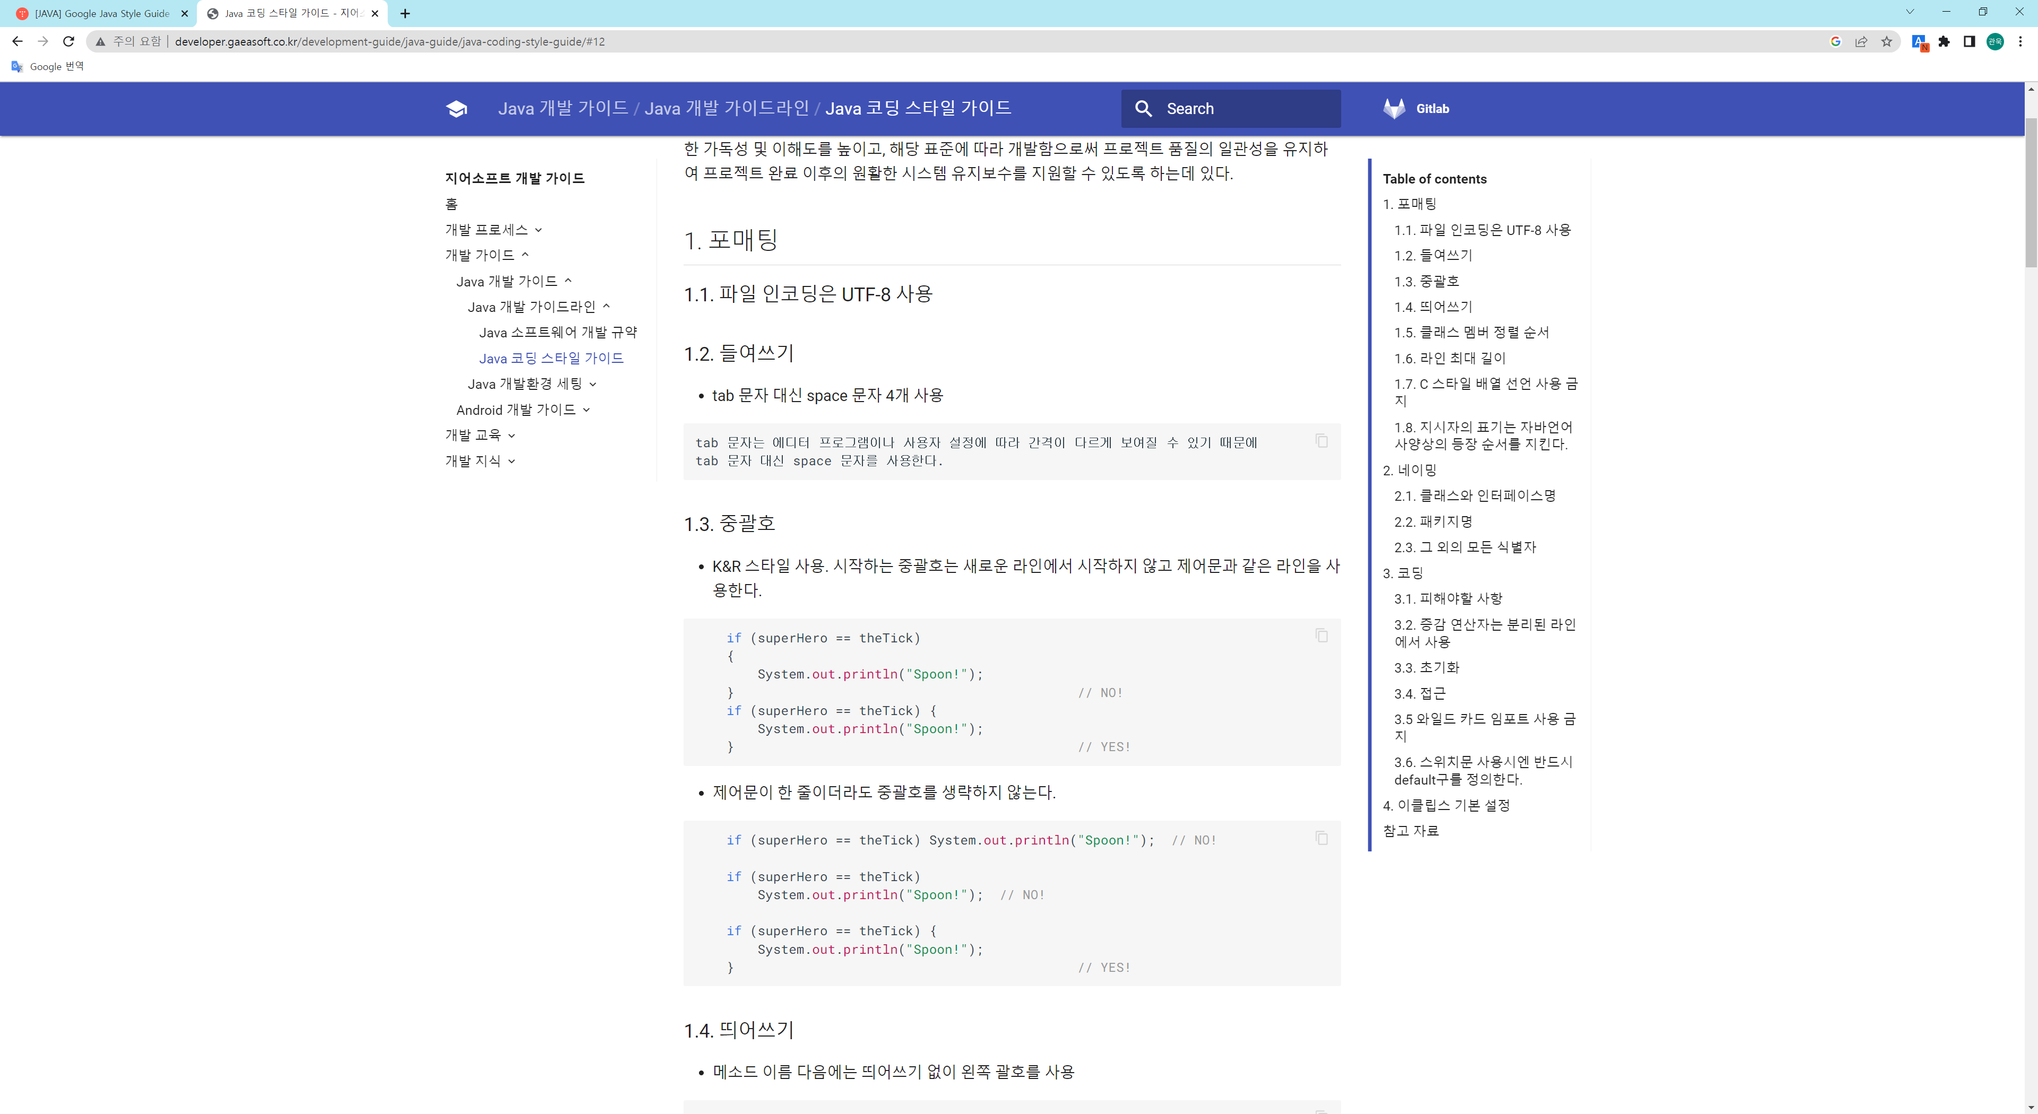
코딩 스타일 가이드
파일 인코딩
소스 파일은 UTF-8로 인코딩된다.
들여쓰기
tab 문자 대신 space 문자 4개 사용한다.
중괄호
K&R 스타일 사용. 시작하는 중괄호는 새로운 라인에서 시작하지 않고 제어문과 같은 라인을 사용한다.

Slide 4
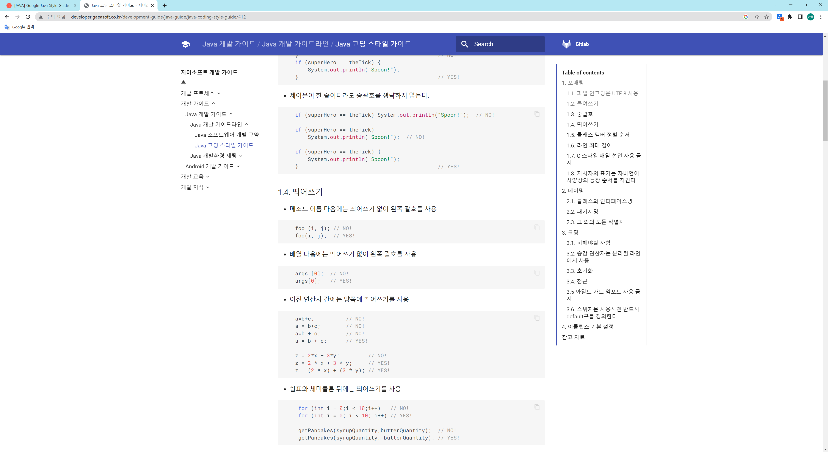
코딩 스타일 가이드
중괄호
제어문이 한 줄이더라도 중괄호를 생략하지 않는다.
띄어쓰기
메소드 이름 다음에는 띄어쓰기 없이 왼쪽 괄호를 사용한다.

Slide 5
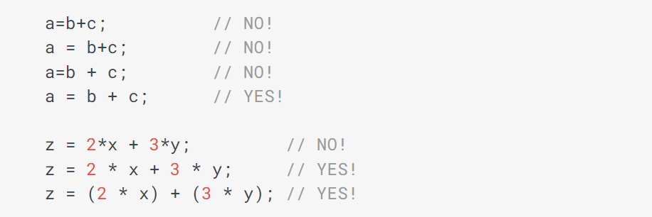
코딩 스타일 가이드
띄어쓰기
배열 다음에는 띄어쓰기 없이 왼쪽 괄호를 사용한다.
이진 연산자 간에는 양쪽에 띄어쓰기를 사용한다.

Slide 6
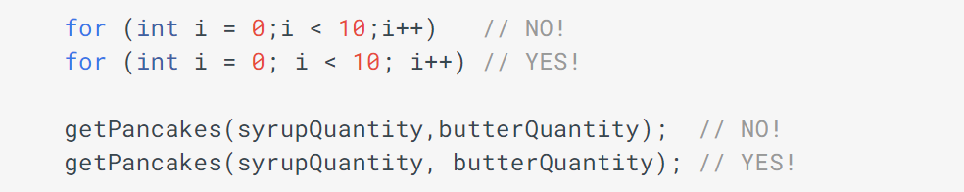
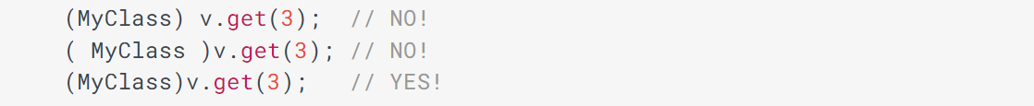
코딩 스타일 가이드
띄어쓰기
쉼표와 세미콜론 뒤에는 띄어쓰기를 사용한다.
cast 사용시 띄어쓰기 없이 작성한다.

Slide 7
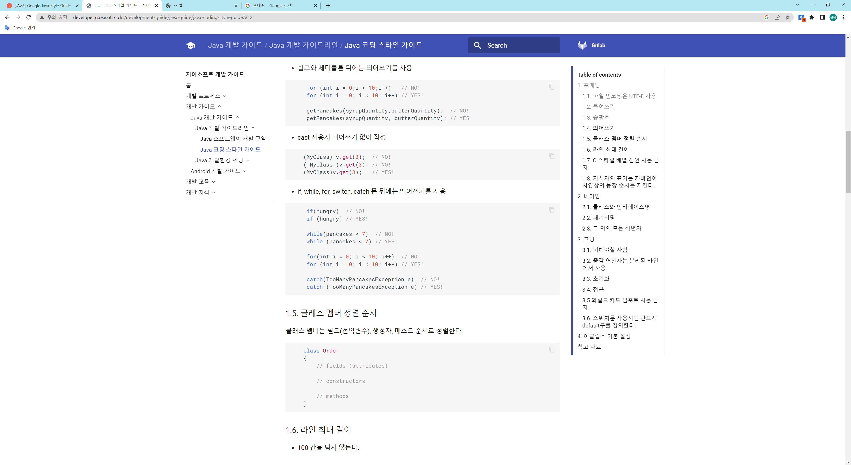
코딩 스타일 가이드
띄어쓰기
if, while, for, switch, catch 문 뒤에는 띄어쓰기를 사용한다.

Slide 8
코딩 스타일 가이드
Class 작성 순서
Class 는 필드(전역변수), 생성자, 메소드 순서로 정렬한다.
Line 최대 길이
100 칸을 넘지 않는다.

Slide 9
코딩 스타일 가이드
주석
모든 Class 파일들은 반드시 Beginning주석을 기록한다.
모든 Class의 생성자, 메소드에는 주석을 기록한다.
/** * {파일, 클래스에 대한 설명을 기술한다.} * @author {작성자 이름 또는 ID} * @since {생성일} * Note : {참고할 내용} * Document : {연결된 문서 이름} */
/* * {생성자 또는 메소드의 기능을 기술한다.} * @param {입력 파라메터} {입력 파라메터 설명} * @return {반환값} */

Slide 10
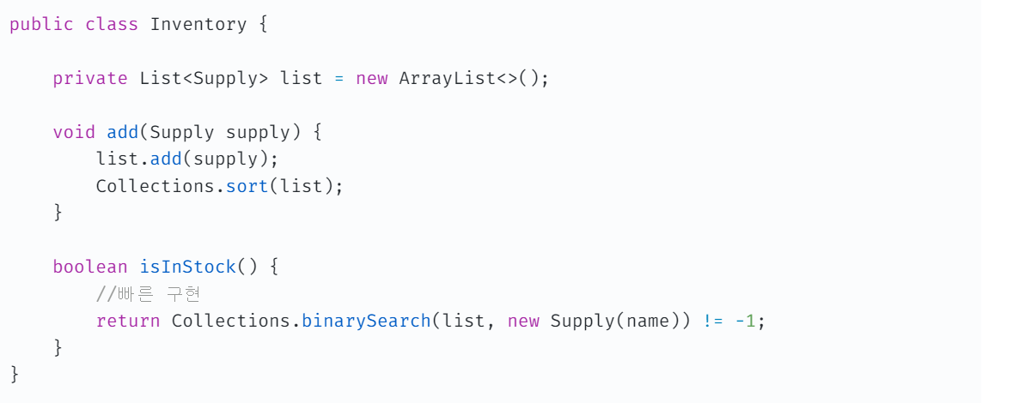
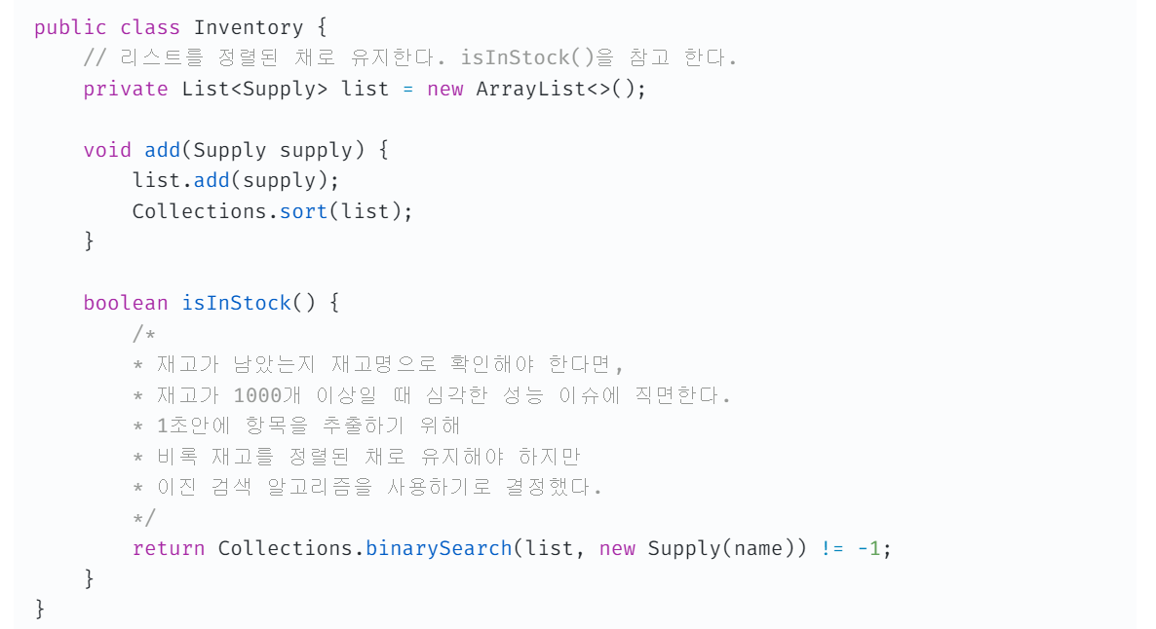
코딩 스타일 가이드
주석
모든 Class의 필드(전역변수 & 지역변수)에는 주석을 기록한다.
특정 로직에 대한 설명이 필요한 경우 이유를 주석으로 기록한다.

Slide 11
코딩 스타일 가이드
그 외 필요한 코딩 스타일 가이드
네이밍 가이드 (변수명, 메소드명, Class명, Package 명 등등..)
Package의 구조
변수 선언
예외 처리

